Slide 1
航天器再入空气动力学
载人飞船气动力计算——牛顿法
汇报人：杨德敏 2019200341
2020.06.12

Slide 2
主要内容：
1、牛顿法及离散求解
2、代码实现
3、计算与结果分析

Slide 3
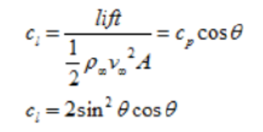
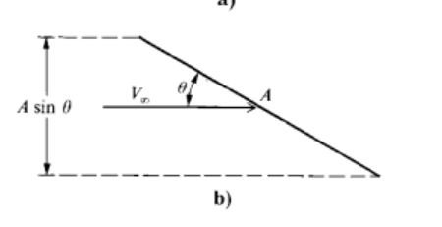
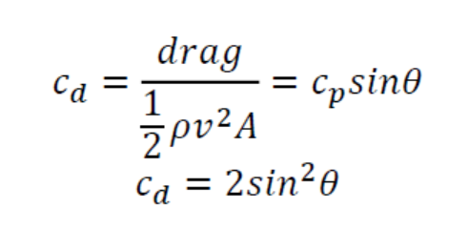
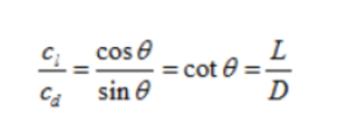
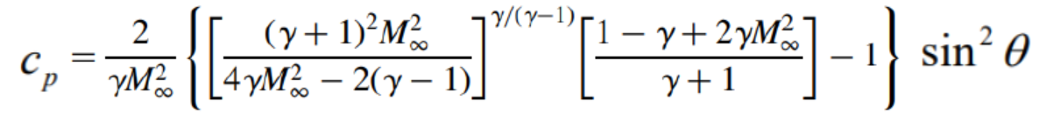
牛顿法及离散求解
牛顿法 ：
升力系数：
阻力系数：
升阻比：
修正牛顿法：

Slide 4
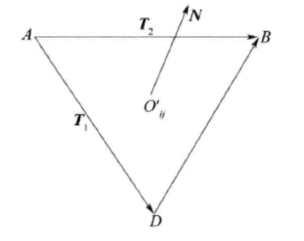

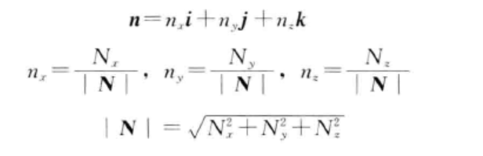
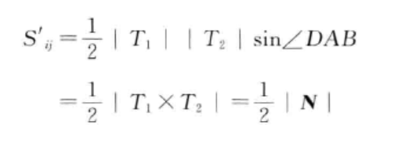
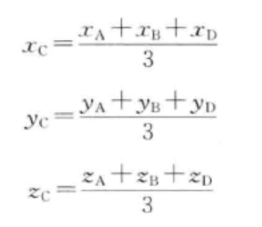
牛顿法及离散求解
面元离散 ：
单位法向矢量：
面元面积：
质心位置：

Slide 5
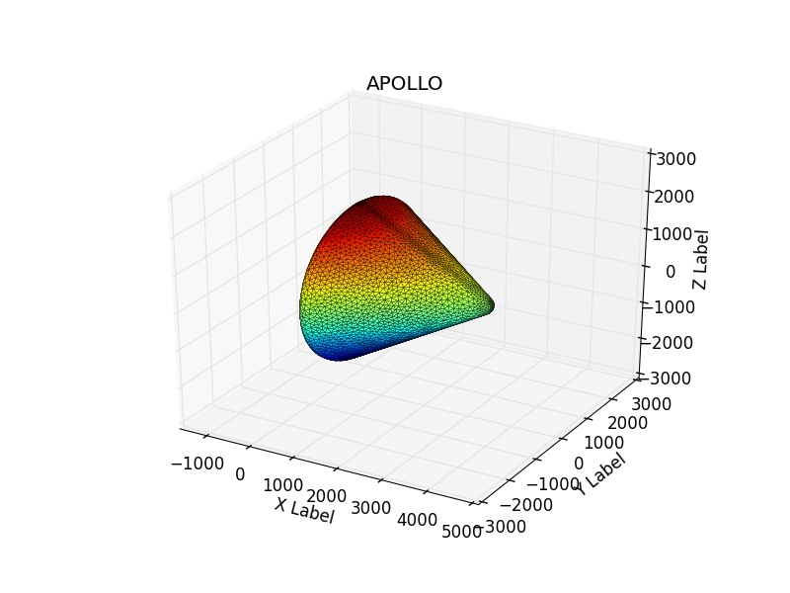
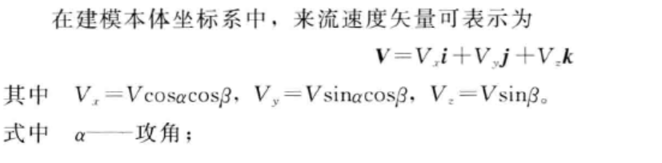
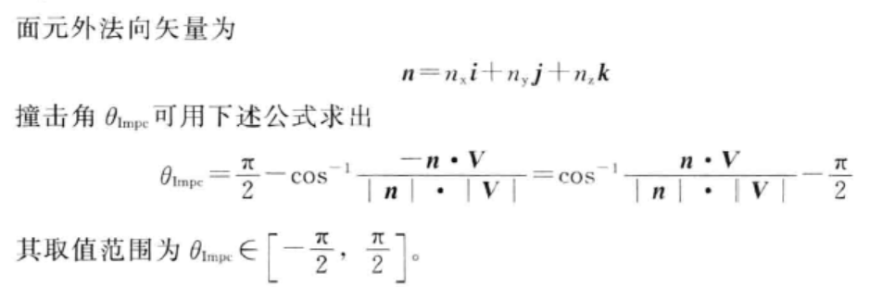
牛顿法及离散求解
面元离散 ：
撞击角：
判断θ是否大于0

Slide 6
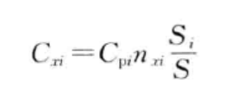

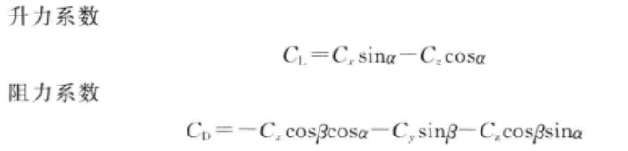
牛顿法及离散求解
力与力矩系数 ：
轴向力系数：
滚转力矩系数：
升阻力系数：

Slide 7
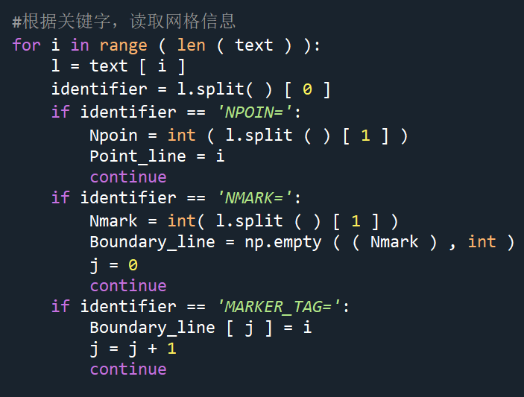
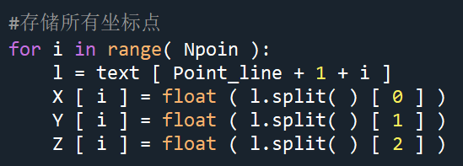
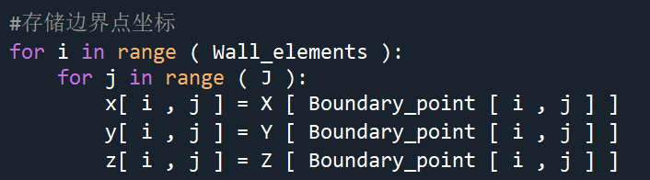
代码实现
Su2_read
CAL
Main
Wall(x,y,z)
Aerodynamic
Su2_read:

Slide 8
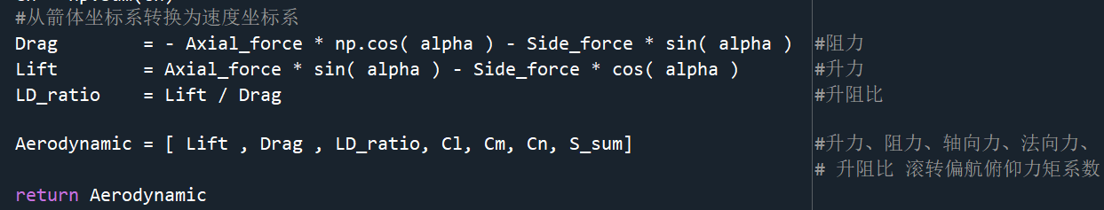
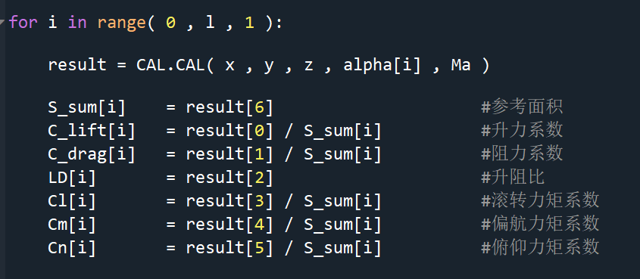
代码实现
CAL:
Main:

Slide 9
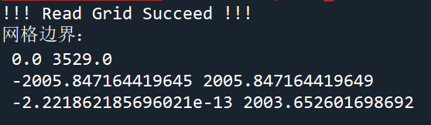
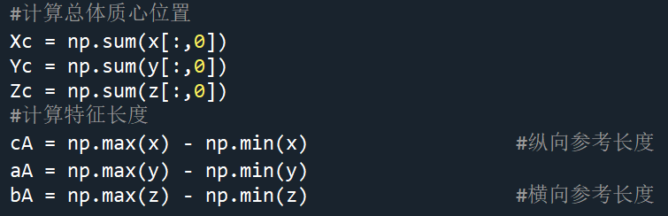

结果分析
APOLLO:
Y
半模 ：
X
Z
参考尺寸：

Slide 10
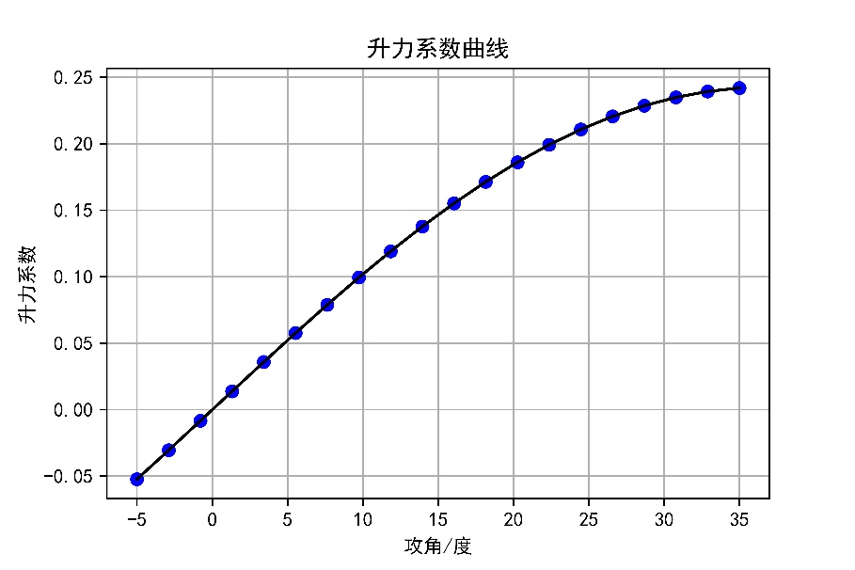
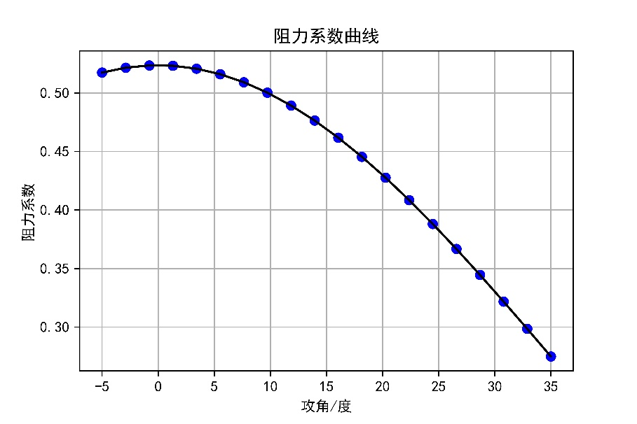
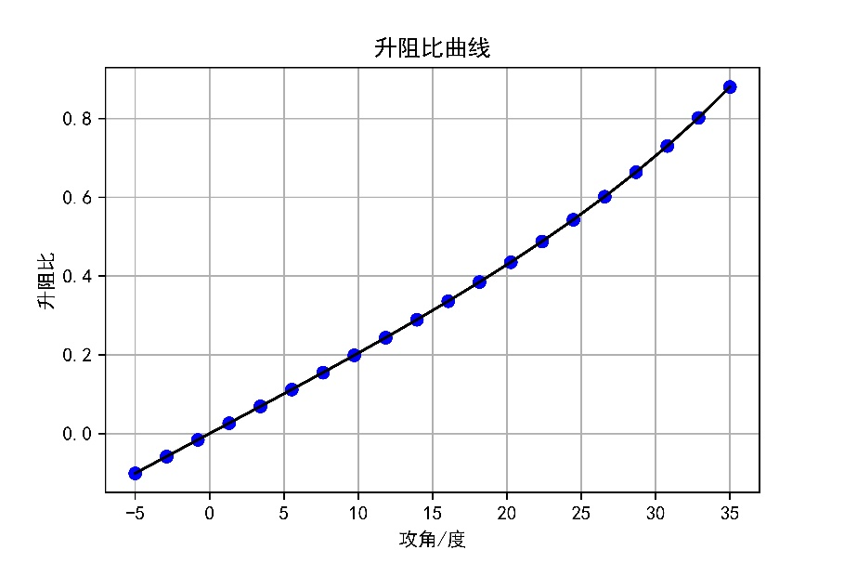
结果分析
APOLLO:
递减？

Slide 11
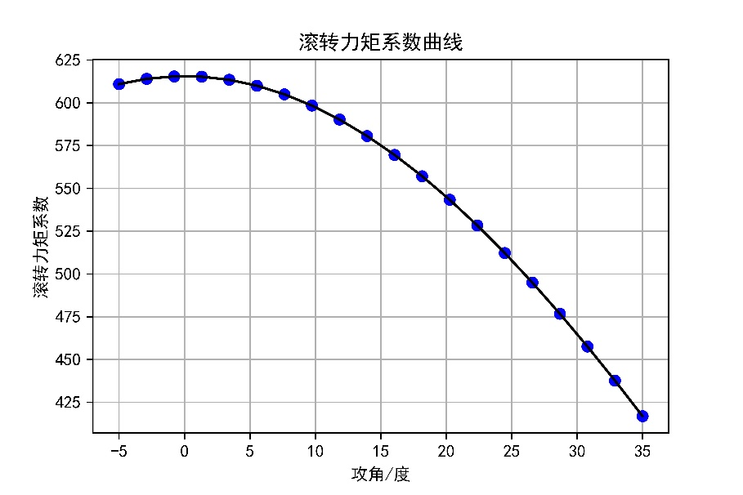
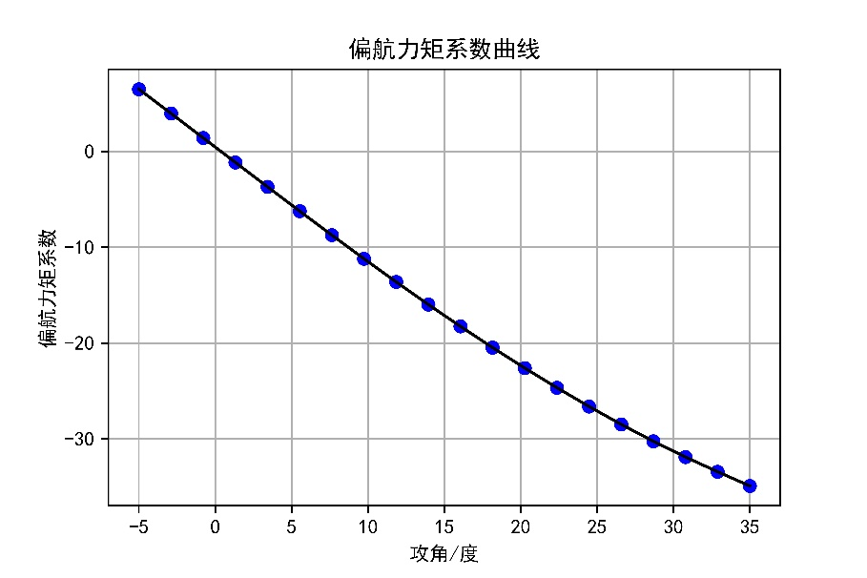
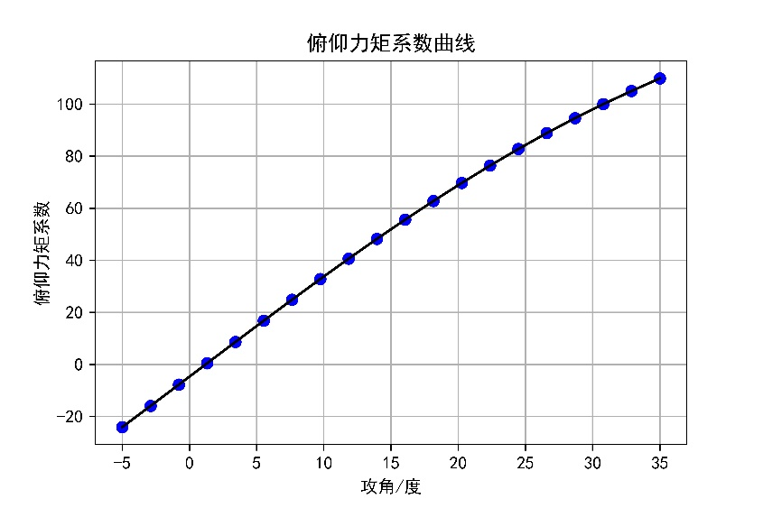
结果分析

Slide 12
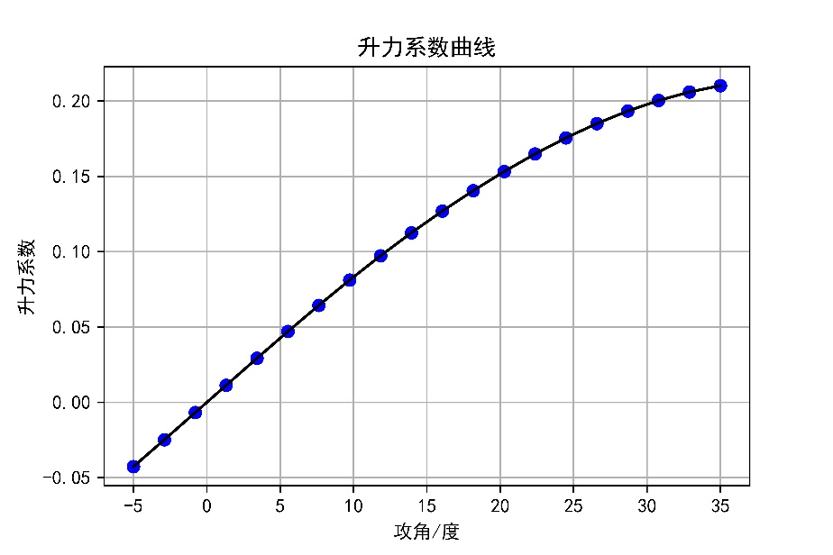
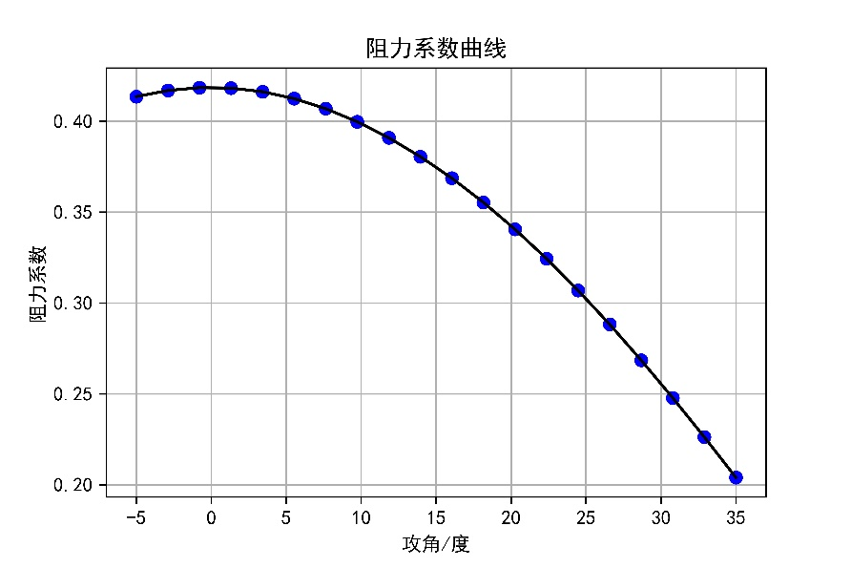
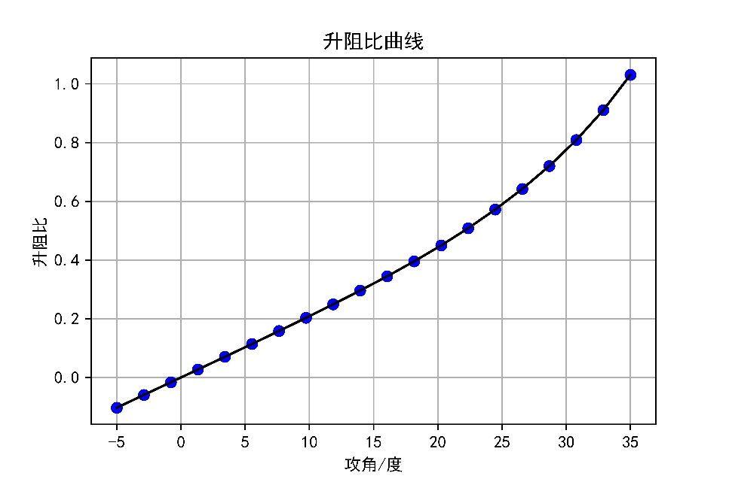
结果分析
SOYUZ:

Slide 13
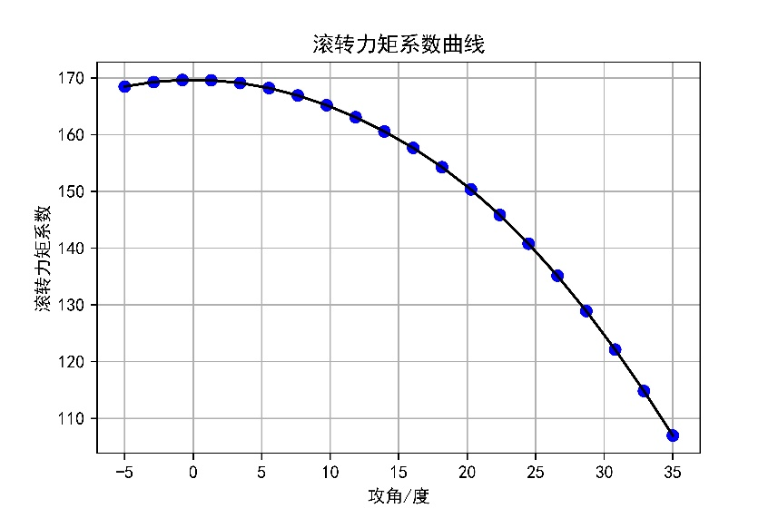
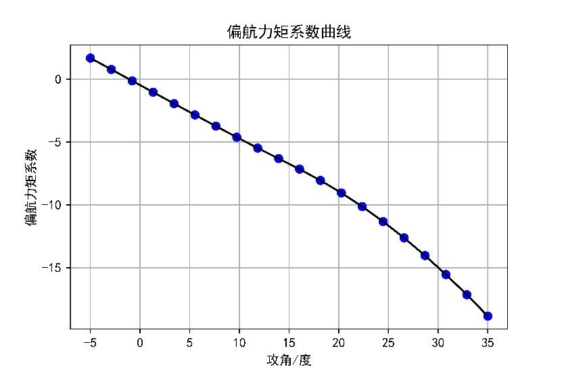
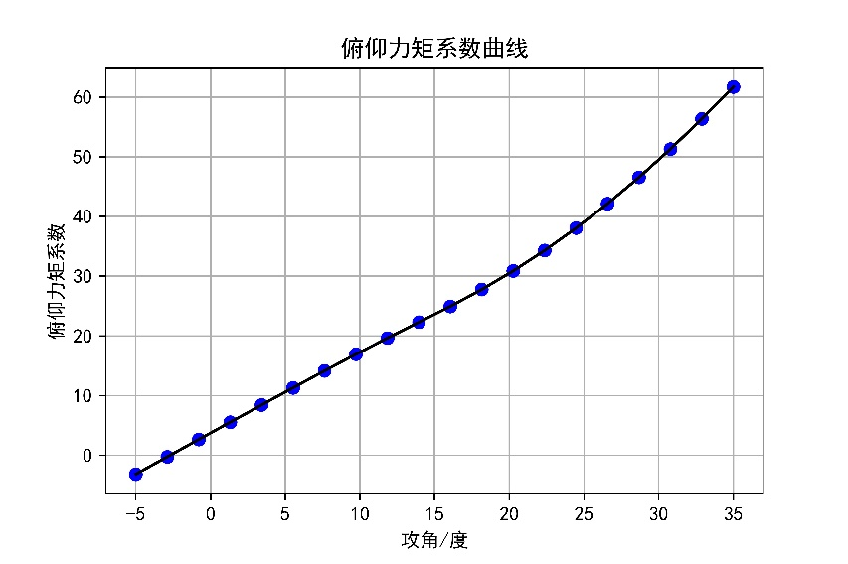
结果分析

Slide 14
结果分析
总结：
基本了掌握su2文件格式，并能正确获取边界条件
初步了解基于牛顿法的气动力预测方法
对Python的使用更加熟练
对坐标系等概念的掌握有待加强

Slide 15
THANK YOU FOR LISTENING!

